Slide 1

智能专业实践答辩
小组成员：2312097 吴哲宇
2310684 刘睿
2312167 刘振毫
2312158 朱岩
指导教师：周璐
实验组号：13
Notes:
介绍组员即可

Slide 2
目
录
01
实验基本原理
02
磁悬浮的仿真和控制
03
三自由度直升机的仿真和控制
Notes:
“我们将从以下四个方面介绍”

Slide 3
PART 01
实验基本原理
Notes:
首先，是PID控制器的基本原理

Slide 4
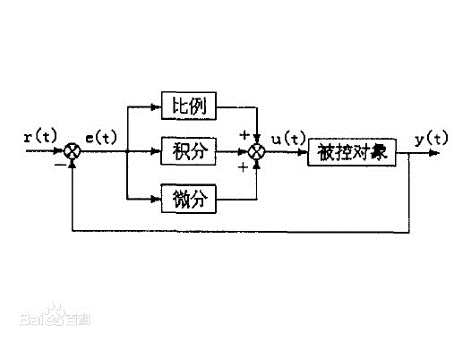
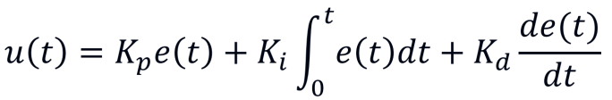
PID控制系统
比例控制：能够迅速反映并减小误差。但是不能消除稳态误差。比例放大系数的加大，会引起系统的不稳定。
积分控制：使系统消除稳态误差。在时间足够的情况下可以调节积分环节直至无差。但是加入积分调节可使系统稳定性下降，动态响应变慢，出现震荡。
微分控制：微分控制可以减小超调量，减小调节时间，克服振荡，提高系统稳定性，改善系统的动态性能。
Notes:
串成一句话即可

Slide 5
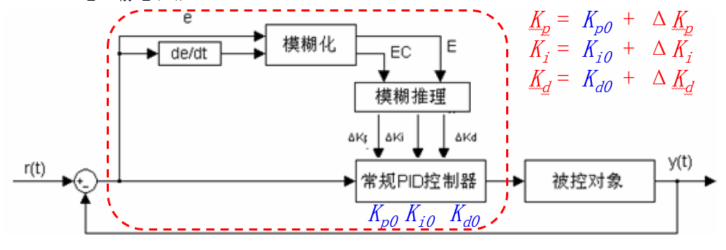
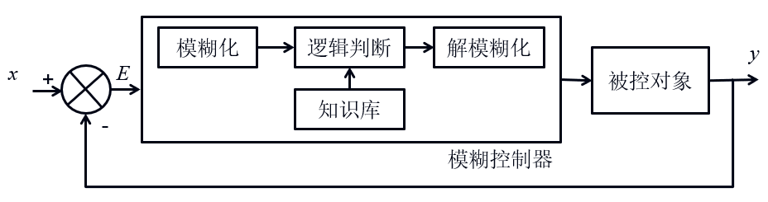
模糊PID控制器
模糊控制是一种采用由模糊数学语言描述的控制规则来操纵系统工作的控制方式。
模糊PID控制器由参数可调PID和模糊控制器两部分构成
PID控制器：实现对系统的控制
模糊控制器：以偏差 E 和偏差变化率 Ec 作为输入，采用模糊推理办法对PID参数Kp、Kd、Ki进行在线整定，以满足不同的偏差E和偏差变化率Ec对PID控制器参数的不同要求，从而使被控对象有良好的动态、静态性能。
传统的PID动态性能较差，但稳态性能较好,控制得到的数学模型不精确
模糊控制动态性能好，但稳态性能差，控制效果受控制规则和变量的量化级别限制
模糊PID在常规PID的基础上加设模糊参数自整定控制器，自动的在线调整PID的三个参数，具有良好的动态和稳态性能
Notes:
传统PID有什么什么缺点，模糊控制有什么不足，模糊PID控制器将二者综合，解决了以上问题，具有良好的动态和稳态性能。

Slide 6
PART 02
磁悬浮的仿真和控制
Notes:
首先，是我们磁悬浮部分的成果展示

Slide 7
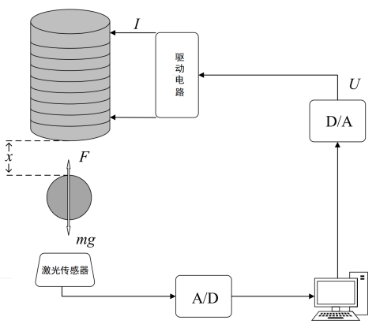
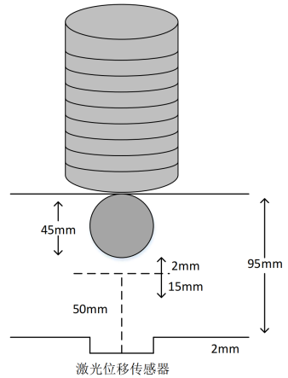
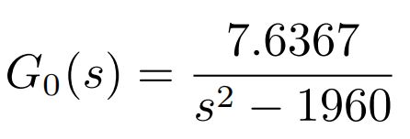
原理简介
通过将激光传感器检测的位移量反馈给控制系统，控制电磁铁绕组中的电流，使之产生的电磁力与钢球的重力相平衡,实现对磁悬浮系统的稳定控制。
传递函数：
综合系统的动力学方程、系统的电磁力模型和系统平衡边界条件等前提，进行线性化处理和数据带入，可以近似如下：
Notes:
介绍平衡原理（PPT上的即可），在实际控制中，采用激光传感器确定小球的悬浮位置，进而确定其稳定情况。通过对于系统物理模型的建模，综合系统的动力学方程、系统的电磁力模型和系统平衡边界条件等前提，进行线性化处理和数据带入，可以得到系统的近似传递函数，并根据近似传函进行仿真

Slide 8
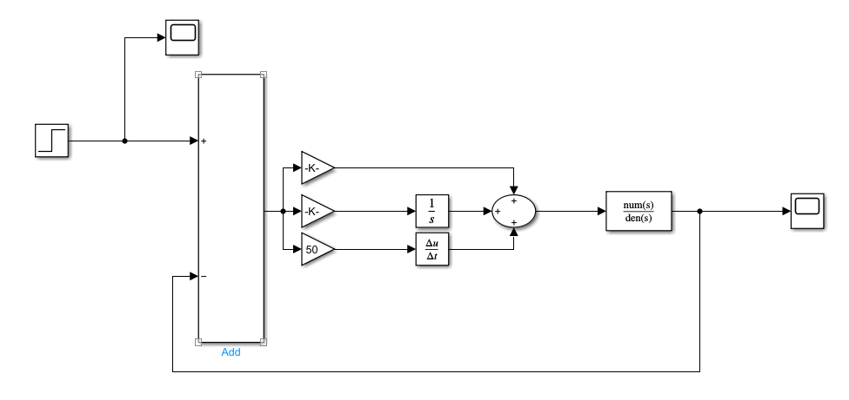
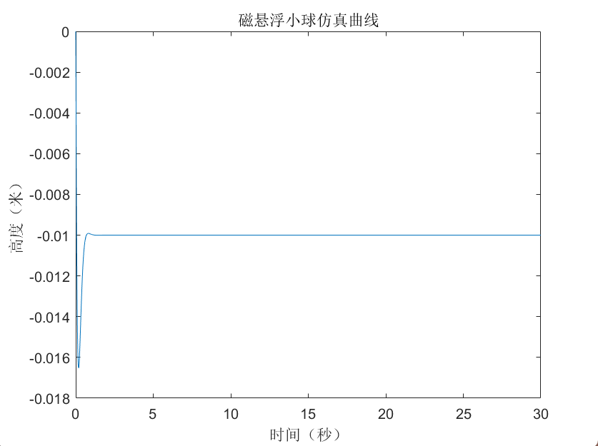
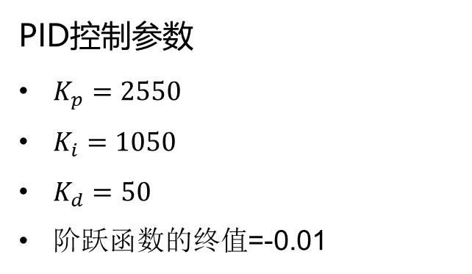
PID仿真实验
PID控制参数
$K_{p}=2550$
$K_{i}=1050$
$K_{d}=50$
阶跃函数的终值=-0.01
控制效果
上升时间：
T_{r}=0.052s
延迟时间：
T_{d}=0.027s
峰值时间：
T_{p}=0.193s
超调量：
A=(0.016522-0.01)/0.01=65.22%
Notes:
由实验效果可以看出，动态性能方面上升时间、峰值时间以及过渡过程时间均较短，且超调量在可接受范围内。稳态性能方面，稳态误差接近于0%，且无波动，故认为动态性能与稳态性能效果均较好

Slide 9
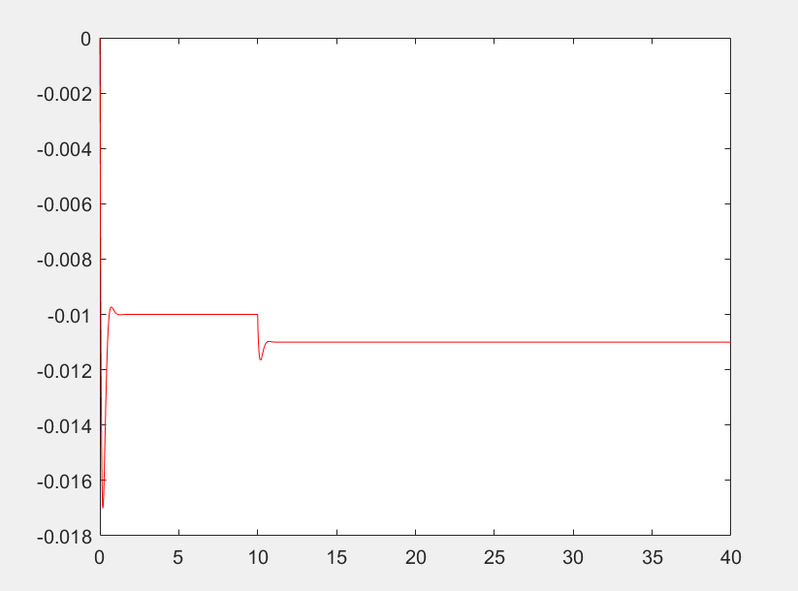
PID下阶跃1mm仿真实验
PID控制参数
$K_{p}=2550$
$K_{i}=1050$
$K_{d}=50$
阶跃函数的终值=-0.01
上升时间：
T_{r}=0.047s
延迟时间：
T_{d}=0.015s
峰值时间：
T_{p}=0.153s
超调量：
A=(0.0116544-0.011)/0.011=5.91%
Notes:
由实验效果可以看出，动态性能方面上升时间、峰值时间以及过渡过程时间均较短，且超调量在可接受范围内。稳态性能方面，稳态误差接近于0%，且无波动，故认为动态性能与稳态性能效果均较好

Slide 10
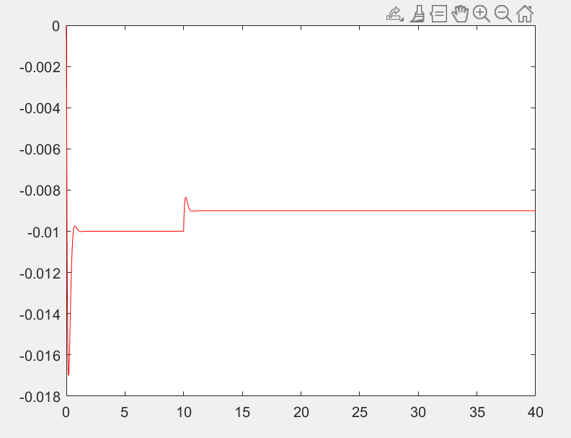
PID上阶跃1mm仿真实验
PID控制参数
$K_{p}=2550$
$K_{i}=1050$
$K_{d}=50$
阶跃函数的终值=-0.01
上升时间：
Tr=0.046s
延迟时间：
Td=0.015s
峰值时间：
Tp=0.184s
超调量：
A=(0.009-0.008363)/0.009=7.07%
Notes:
由实验效果可以看出，动态性能方面上升时间、峰值时间以及过渡过程时间均较短，且超调量在可接受范围内。稳态性能方面，稳态误差接近于0%，且无波动，故认为动态性能与稳态性能效果均较好

Slide 11
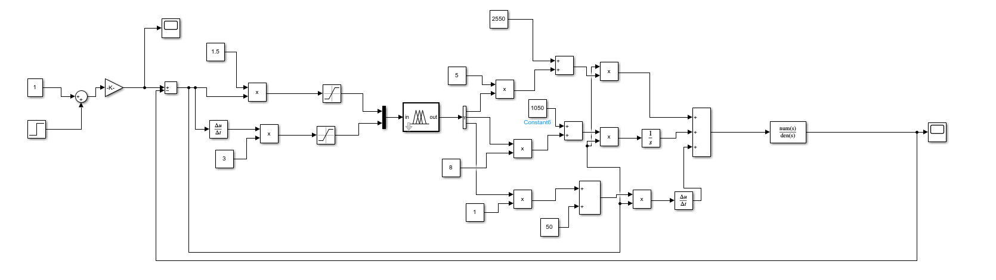
模糊PID仿真实验
Notes:
在完成PID仿真后，我们在其基础上加入模糊控制器，进行模糊PID控制的仿真，这是我们搭建的仿真程序

Slide 12
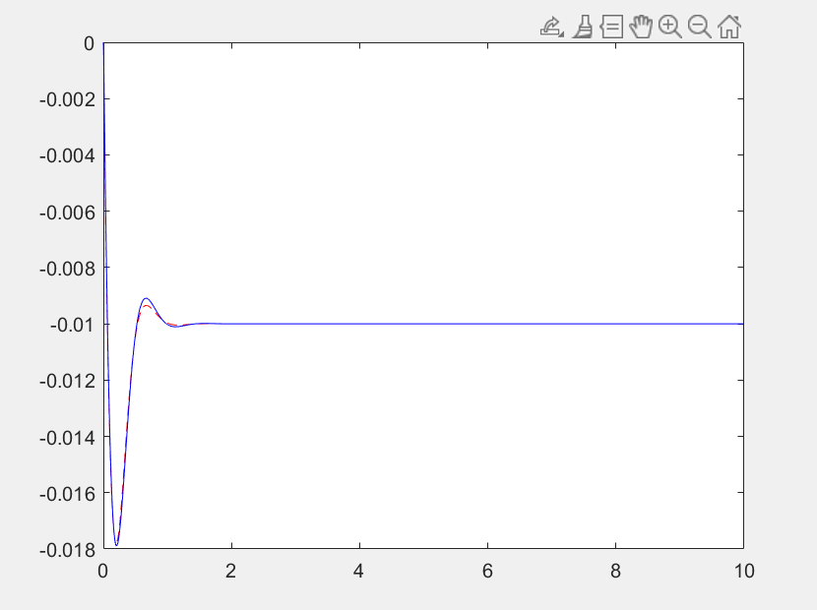
模糊PID仿真实验
其中PID的参数保持不变，量化系数设定为162.1和13.3，PID对应的比例因子为15，80，0.5。
控制效果
上升时间：T_{r}=0.055s
延迟时间：T_{d}=0.03s
峰值时间：T_{p}=0.205s
超调量：
A=(0.0178885-0.01)/0.01=78.885%
模糊PID与PID对比
在参数相同的情况下，模糊PID控制各项动态性能均有小幅度提升
峰值时间和上升时间的缩短较为明显
超调量的改善效果不明显
Notes:
左图为模糊PID仿真所得的数据，通过计算动态性能并与PID的仿真效果比较我们发现，在参数相同的条件下，使用模糊PID后动态性能改善并不明显，仅有小幅度提升。其中峰值时间和上升时间的缩短较为明显。在稳态性能方面，二者稳态误差均接近于0，稳态性能较优

Slide 13
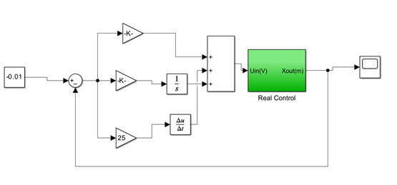
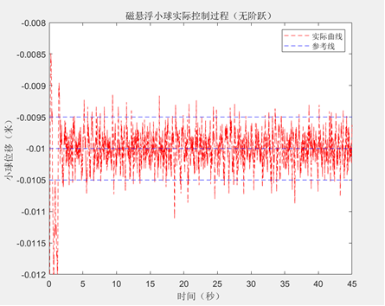
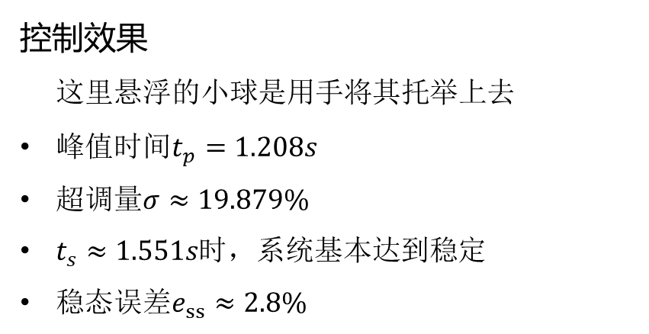
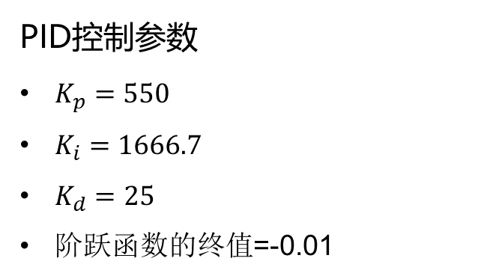
PID实机控制
PID控制参数
$K_{p}=550$
$K_{i}=1666.7$
$K_{d}=25$
阶跃函数的终值=-0.01
控制效果
这里悬浮的小球是用手将其托举上去
峰值时间$t_{p}=1.208s$
超调量$σ≈19.879\%$
$t_{s}≈1.551s$时，系统基本达到稳定
稳态误差$e_{ss}≈2.8\%$
Notes:
接下来，我们进行了磁悬浮设备的实际控制。在实验开始前，我们先平衡了重力，调整real control模块，对初始电压进行调整，使得相应输出为0，确定zero模块为1.9422.然后进行实机控制的参数调整，最终参数如图所示。

Slide 14
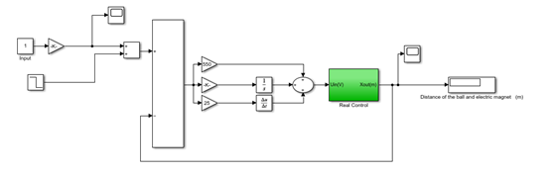
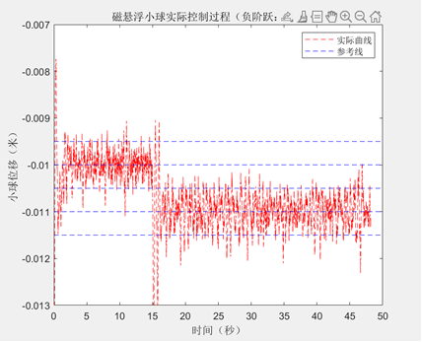
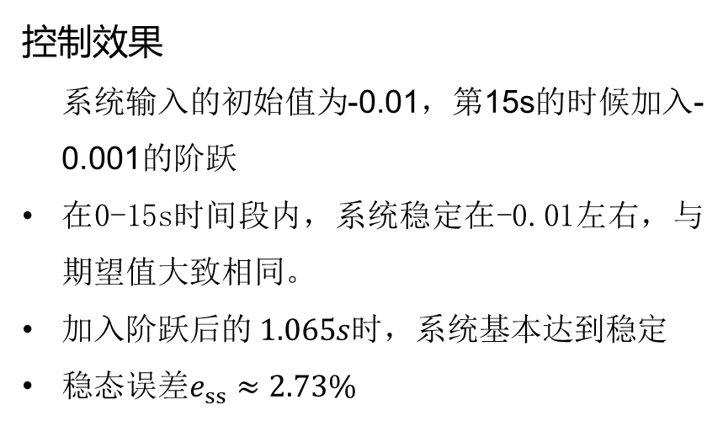
PID实机控制
PID控制参数
$K_{p}=550$
$K_{i}=1666.7$
$K_{d}=25$
阶跃函数的终值=-0.01
控制效果
系统输入的初始值为-0.01，第15s的时候加入-0.001的阶跃
在0-15s时间段内，系统稳定在-0.01左右，与期望值大致相同。
加入$阶跃后的 1.065s$时，系统基本达到稳定
稳态误差$e_{ss}≈2.73\%$
Notes:
接下来，我们进行了磁悬浮设备的实际控制。在实验开始前，我们先平衡了重力，调整real control模块，对初始电压进行调整，使得相应输出为0，确定zero模块为1.9422.然后进行实机控制的参数调整，最终参数如图所示。

Slide 15
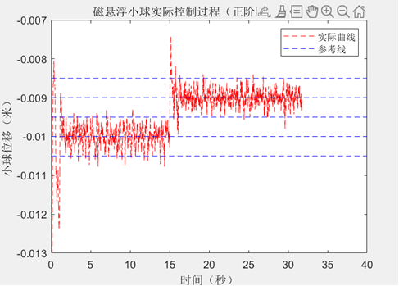
PID实机控制
两组对比实验
15s时刻加入0.001的负阶跃
15s时刻加入0.001的正阶跃
Notes:
接下来，我们进行了磁悬浮设备的实际控制。在实验开始前，我们先平衡了重力，调整real control模块，对初始电压进行调整，使得相应输出为0，确定zero模块为1.9422.然后进行实机控制的参数调整，最终参数如图所示。

Slide 16
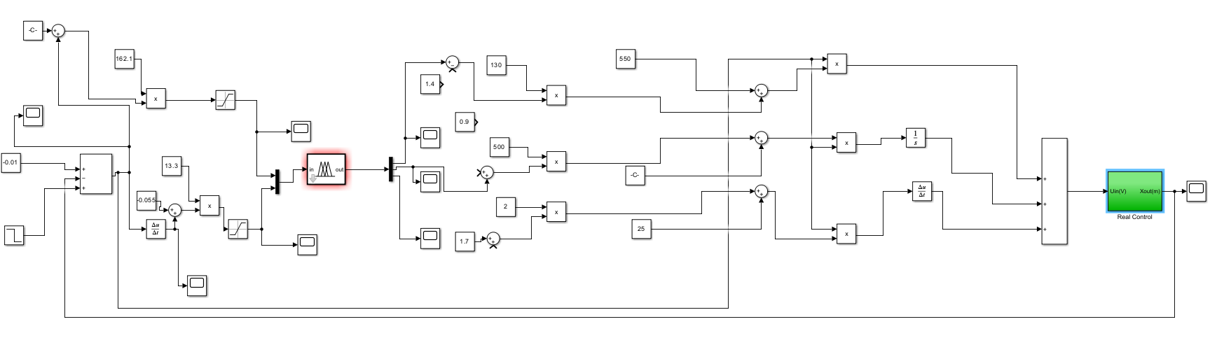
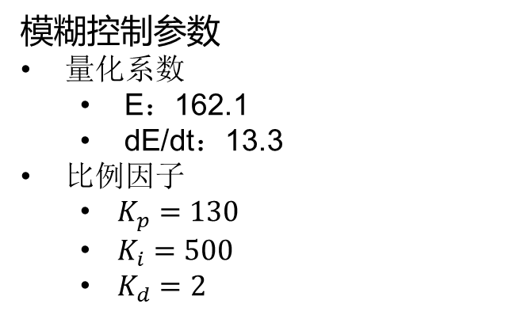
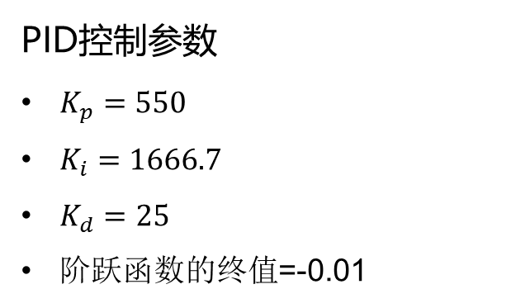
模糊PID实机控制
模糊控制参数
量化系数
E：162.1
dE/dt：13.3
比例因子
$K_{p}=130$
$K_{i}=500$
$K_{d}=2$
PID控制参数
$K_{p}=550$
$K_{i}=1666.7$
$K_{d}=25$
阶跃函数的终值=-0.01
Notes:
在PID控制的基础上，添加模糊控制器，实现模糊PID的实机控制,其中阶跃信号的设置与PID的参数与PID控制的相同

Slide 17
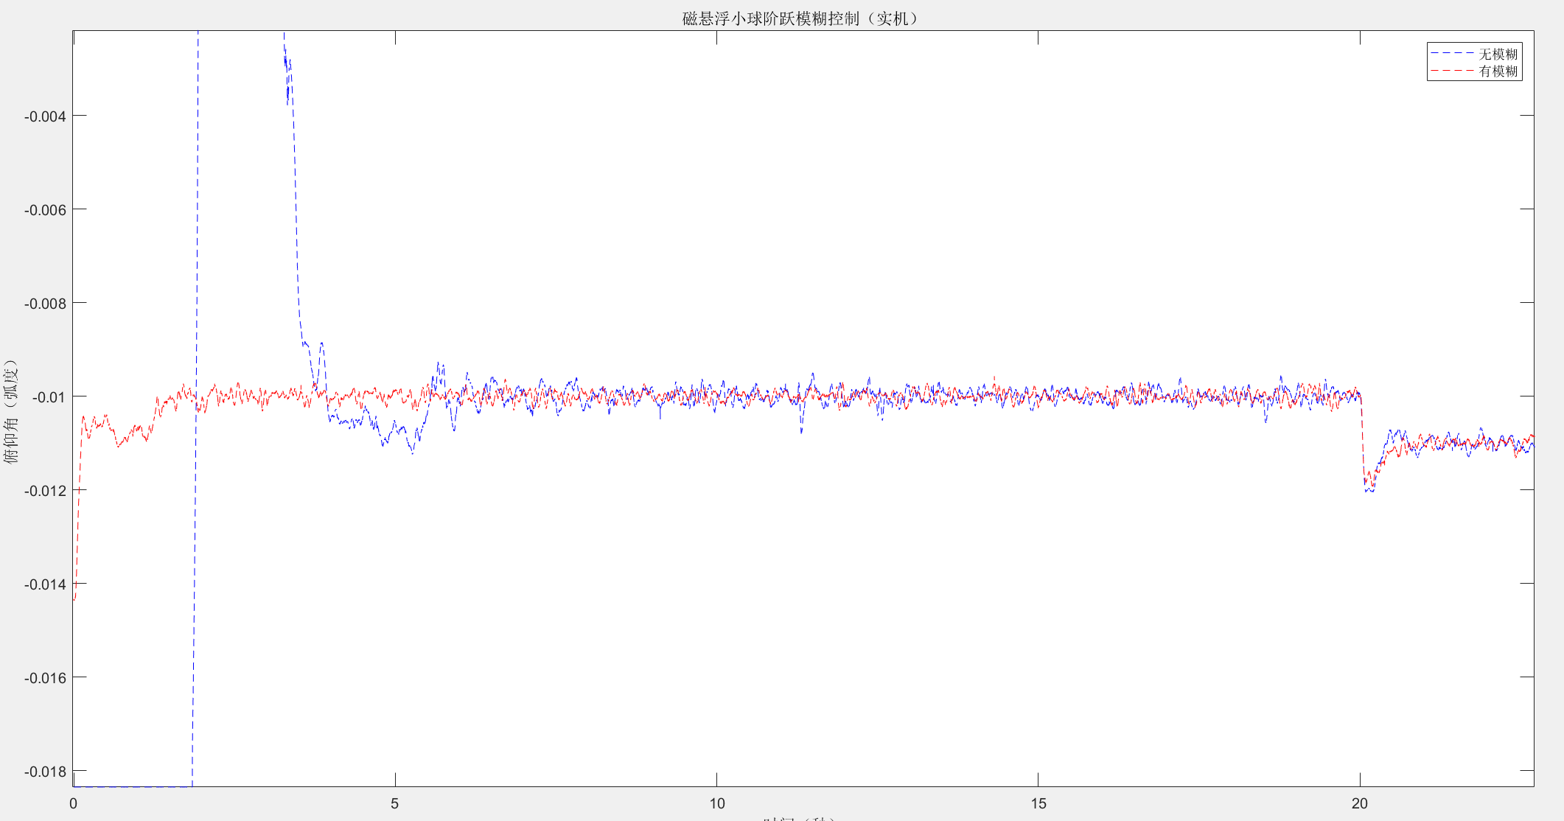
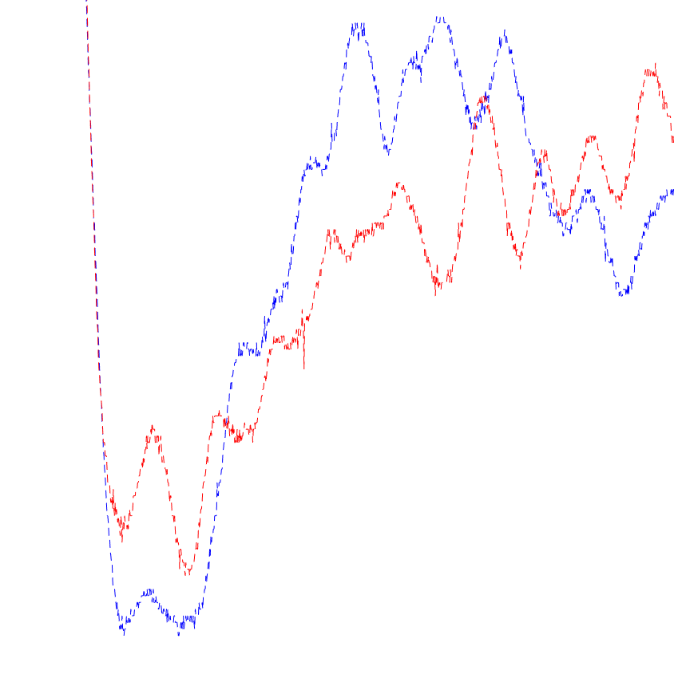
模糊PID实机控制
t=20s时，加入0.001的负阶跃信号，小球从高位被吸到低位悬浮
可以观察到，系统超调量降低，调节时间缩短。
Notes:
左图是我们的实验结果。根据模糊PID控制器的工作原理，相比于普通PID控制与模糊控制，使用模糊PID后系统的动态性能和稳态性能应该有所提升。但我们对数据进行分析后发现，其动态性能指标无明显提升，在误差允许的范围内，可以认为二者效果相似。但使用模糊PID改善了振荡现象，稳态性能得到了提升

Slide 18
PART 03
三自由度直升机
的仿真和控制
Notes:
接下来，是三自由度直升机的相关结果展示

Slide 19
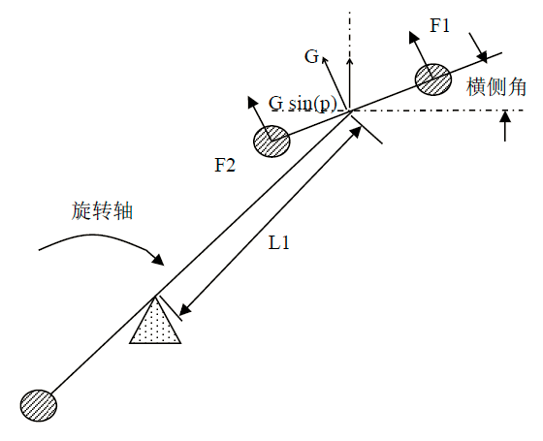
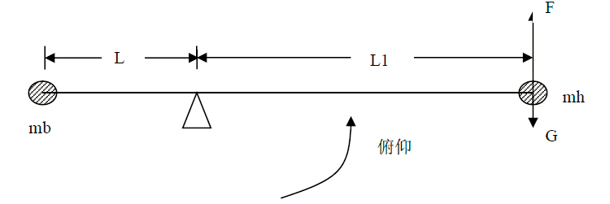
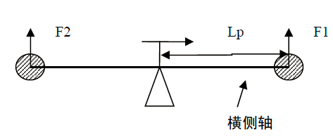
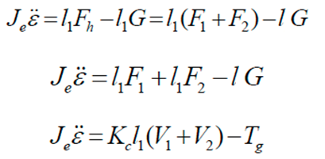
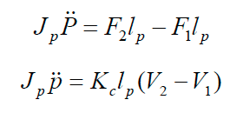

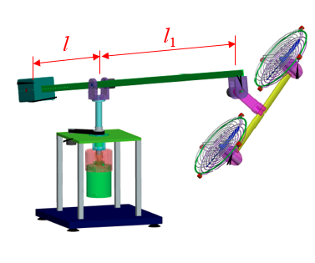
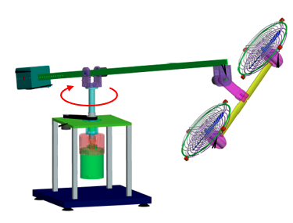
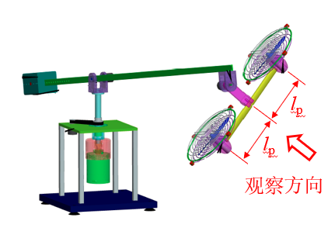
物理模型
俯仰轴（Elevation）
横侧轴（Pitch）
旋转轴（Rotation）
Notes:
介绍平衡原理（PPT上的即可），在实际控制中，采用激光传感器确定小球的悬浮位置，进而确定其稳定情况。通过对于系统物理模型的建模，综合系统的动力学方程、系统的电磁力模型和系统平衡边界条件等前提，进行线性化处理和数据带入，可以得到系统的近似传递函数，并根据近似传函进行仿真

Slide 20
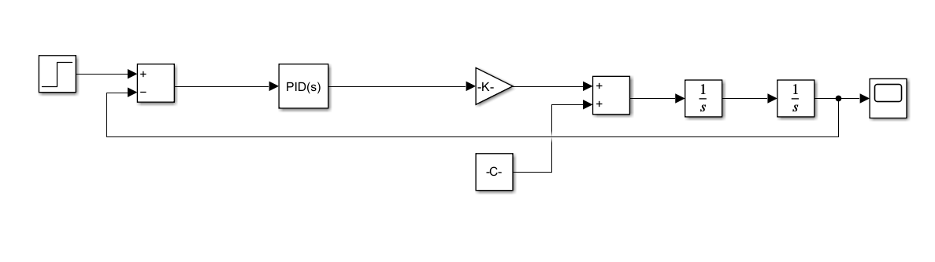
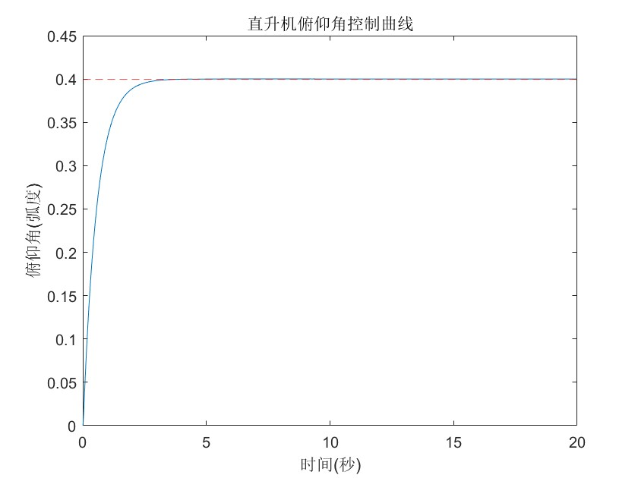
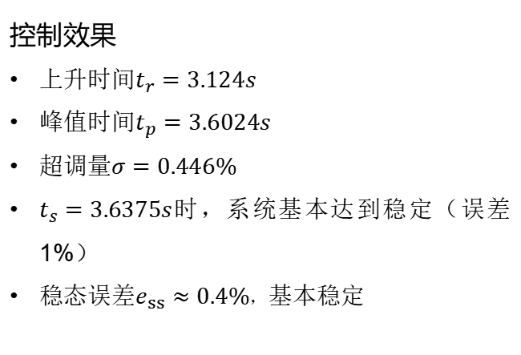
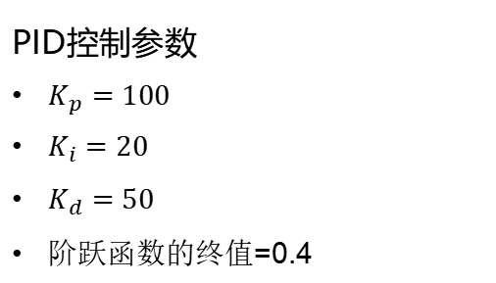
俯仰角的PID仿真
PID控制参数
$K_{p}=100$
$K_{i}=20$
$K_{d}=50$
阶跃函数的终值=0.4
控制效果
上升时间$t_{r}=3.124s$
峰值时间$t_{p}=3.6024s$
超调量$σ=0.446\%$
$t_{s}=3.6375s$时，系统基本达到稳定（误差1%）
稳态误差$e_{ss}≈0.4\%$，基本稳定
Notes:
俯仰角的转矩由两个螺旋桨的合力产生。根据实验指导书提供的参数和公式可以得到相应传函

Slide 21
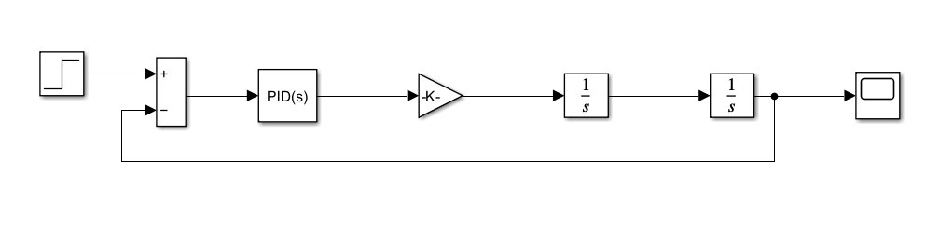
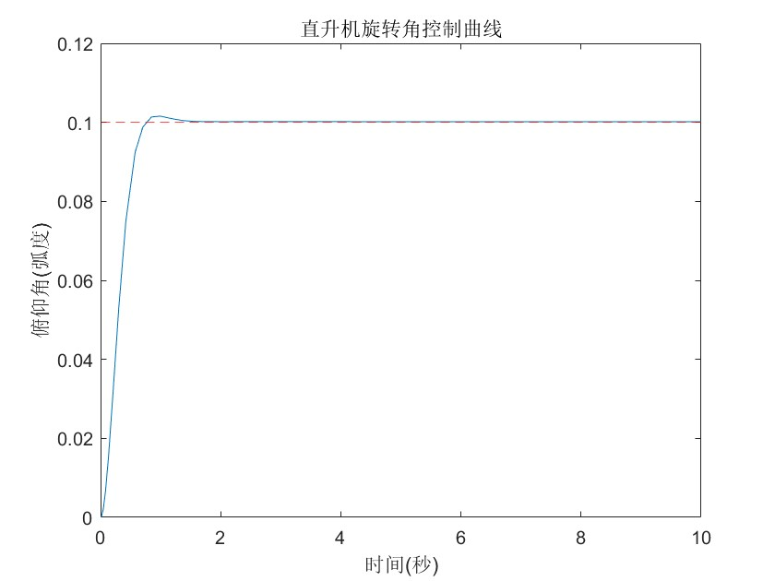
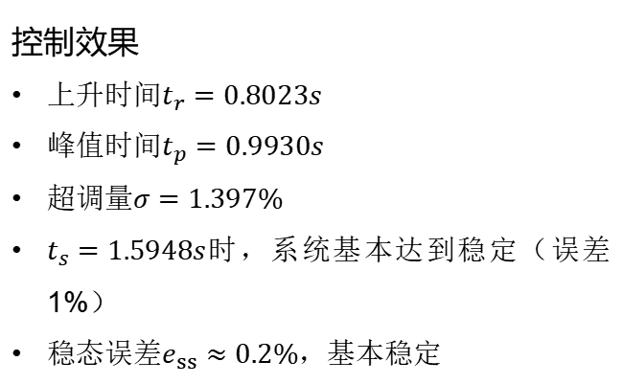
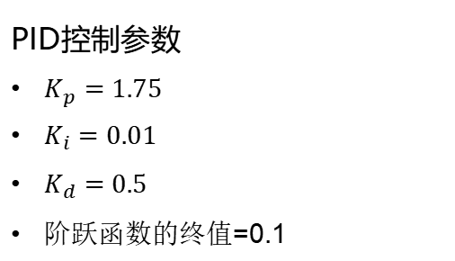
横侧角的PID仿真
PID控制参数
$K_{p}=1.75$
$K_{i}=0.01$
$K_{d}=0.5$
阶跃函数的终值=0.1
控制效果
上升时间$t_{r}=0.8023s$
峰值时间$t_{p}=0.9930s$
超调量$σ=1.397\%$
$t_{s}=1.5948s$时，系统基本达到稳定（误差1%）
稳态误差$e_{ss}≈0.2\%$，基本稳定
Notes:
横侧角的传函计算同理

Slide 22
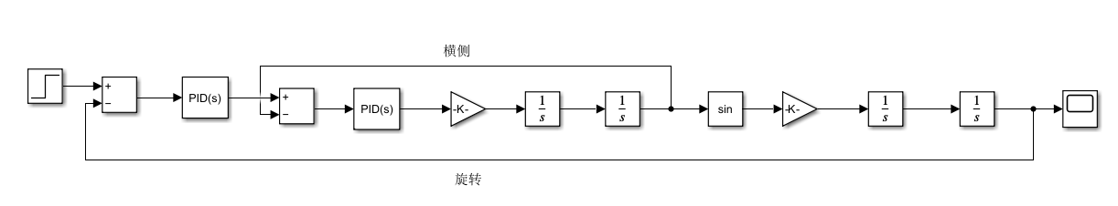
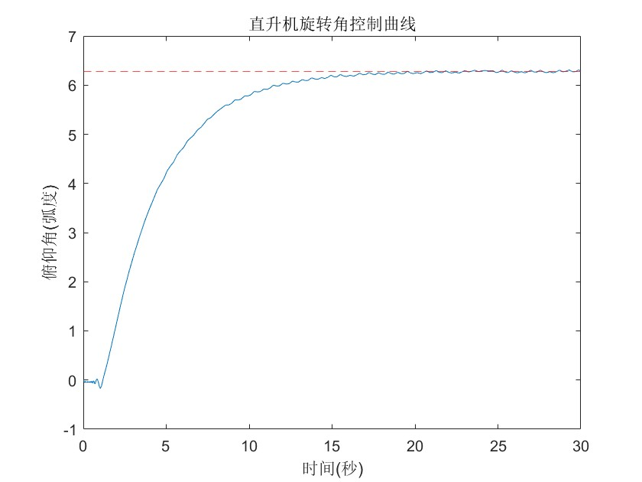
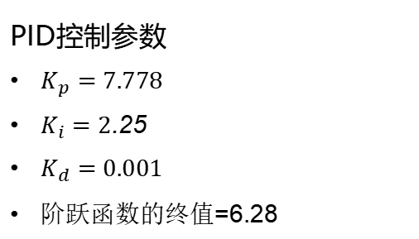
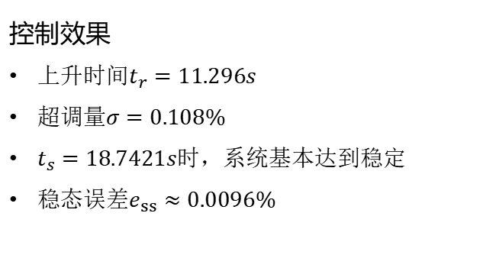
横侧角+旋转角的仿真
PID控制参数
$K_{p}=7.778$
$K_{i}=2$.25
$K_{d}=0.001$
阶跃函数的终值=6.28
控制效果
上升时间$t_{r}=11.296s$
超调量$σ=0.108\%$
$t_{s}=18.7421s$时，系统基本达到稳定
稳态误差$e_{ss}≈0.0096\%$

Slide 23
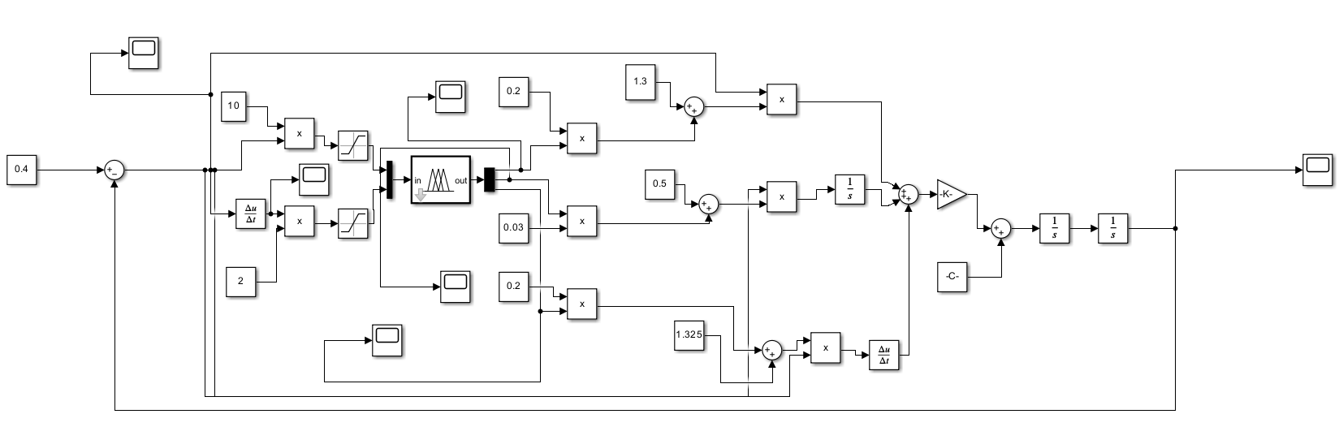
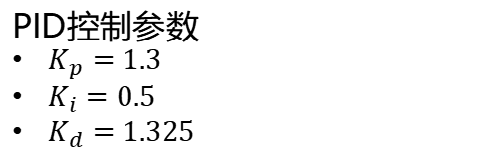
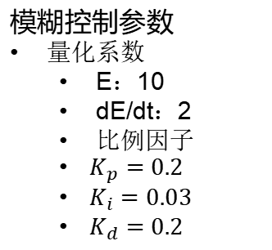
俯仰的模糊PID仿真
模糊控制参数
量化系数
E：10
dE/dt：2
比例因子
$K_{p}=0.2$
$K_{i}=0.03$
$K_{d}=0.2$
PID控制参数
$K_{p}=1.3$
$K_{i}=0.5$
$K_{d}=1.325$

Slide 24


俯仰的模糊PID仿真
控制效果
上升时间$t_{r}=3.032s$
峰值时间$t_{r}=3.275s$
超调量$σ=15.68\%$
$t_{s}=3.641s$时，系统基本达到稳定
稳态误差$e_{ss}≈0.453\%$
模糊PID与PID对比
稳态误差可近似为0，稳定性较好
上升时间、峰值时间和过渡过程时间相对较长
超调量增大

Slide 25



俯仰角的PID实机控制
PID控制参数
$K_{p}=1.3$
$K_{i}=0.5$
$K_{d}=1.325$
阶跃函数的终值=0.4
控制效果
上升时间$t_{r}=4.8650s$
峰值时间$t_{p}=18.14s$
超调量$σ=7.99\%$
$t_{s}=21.73s$时，系统基本达到稳定（误差1%）
稳态误差$e_{ss}=0.52\%$
Notes:
上图是我们的实机控制程序，参数……

Slide 26



横侧角的PID实机控制
PID控制参数
$K_{p}=0.6$
$K_{i}=1.2$
$K_{d}=1$
阶跃函数的终值=0.1
控制效果
上升时间$t_{r}=8.5000s$
峰值时间$t_{p}=13.720s$
$t_{s}=10.5300s$时，系统基本达到稳定
稳态误差$e_{ss}≈0.87\%$
在稳定值附近震动频率较高但幅值较小
Notes:
接下来是横侧角的实机控制

Slide 27



横侧+旋转的PID实机控制
PID控制参数
$K_{p}=0.08$
$K_{i}=0.0005$
$K_{d}=0.1$
阶跃函数的终值=6.28
控制效果
动态指标：
目标值: 6.280 稳态值: 6.3351
延迟时间t_{d}=1.0900s
上升时间t_{r}=7.800s
峰值时间t_{p}=23.8700s
调节时间t_{s}=9.61s
超调量 A=1.10%
稳态误差e_{ss} =0.0551 (0.88%)
--- 性能指标 --- ISE: 86.4826 IAE: 27.9269 ITAE: 357.6357

Slide 28

俯仰的模糊PID实机控制
参数：Kp=1.3，Ki=0.5，Kd=1.325
Notes:
完成上述实验后，我们进行了俯仰的模糊PID控制实验，选用与PID控制的相同参数，方便进行效果的比对

Slide 29

俯仰的模糊PID实机控制
目标值: 0.400
稳态值: 0.4001
延迟时间t_{d}=6.7550s
上升时间t_{r}=1.8350 s
峰值时间t_{p}=10.7850s
调节时间t_{s}=19.1200s
超调量A=49.23%
稳态误差
e_{ss} = 0.0001 (0.04%)
--- 性能指标 --- ISE: 1.2531 IAE: 3.9521 ITAE: 24.6243
稳态值附近会出现小幅波动
稳态误差可近似为0，稳定性较好
上升时间较快，峰值时间和过渡过程时间相对较长
超调量增大
动态性能一般
红色曲线为无模糊控制，蓝色曲线为有模糊控制
Notes:
与俯仰的PID控制的最后结果进行比较发现，加入模糊PID后，巴拉巴拉

Slide 30
总结与展望
收获总结
不足反思
未来展望
掌握MATLAB与simulink的使用
对重要的控制原理有了更加清晰的认识
对于相关控制算法的参数调整规则、调整技巧有了实践经验
模糊PID控制的优点体现不明显，无法直观反映性能的提升
三自由度直升机的运作效果一般，直升机的飞行效果随机性较大，稳定性较差
不可抗的干扰
提高我们的科研动手能力，培养做工程需要的钻研精神
重点提升动手实践能力和理论知识应用能力

Slide 31
请老师批评指正
汇报时间：2025年11月4日

